Slide 1
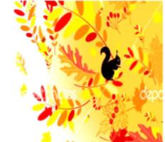
Муниципальное бюджетное дошкольное образовательное учреждение
«Каргасокский детский сад №3»
«Роль экологических сказок в воспитании дошкольников»
Выполнил: воспитатель
Жирнова Юлия Александровна
Каргасок 2023г.

Slide 2
В.П. Сухомлинский писал:
«… Сказка неотделима от красоты… Благодаря сказке ребенок познает мир не только умом, но и сердцем. И не только познает, но и откликается на события и явления окружающего мира, выражает свое отношение к добру и злу».

Slide 3
Сказки - это особый мир детства, непринужденная обстановка, задушевный настрой, доброта и радость.
Интерес детей к экологической сказке определяется, прежде всего, новизной сюжета, наличием необычных персонажей, их действий, а также конечным результатом.

Slide 4
Цель:
формирование у детей ответственного и доброжелательного отношения к природе.

Slide 5
Задачи:
воспитывать заботливое отношение к окружающему миру в целом;
развивать познавательный интерес к миру природы, посредством экологических сказок;
формировать систему элементарных экологических научных знаний, доступных пониманию ребенка 5 – 6 лет;
формировать первоначальные умения и безопасного для природы и для самого ребенка поведения.

Slide 6
Экологические сказки:
«Путешествие Снежинки»,
«Поля и божья коровка»,
«Сказка о радуге»,
«Пушинки одуванчика»,
«Ручеек»,
«Осенний листочек»,
«Огород снова в моде….».

Slide 7
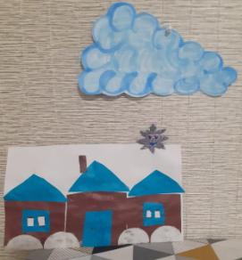
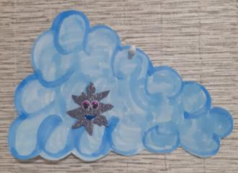
В группе ребята сами сочиняют сказки по знакомым для них природным явлениям. Сказка «Путешествие снежинки».

Slide 8
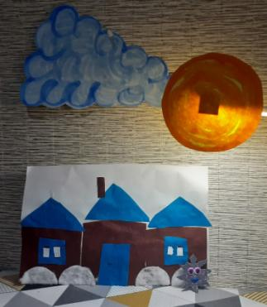
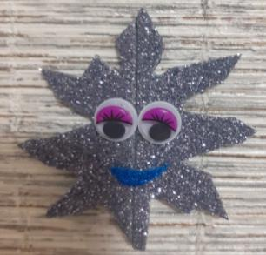

Slide 9
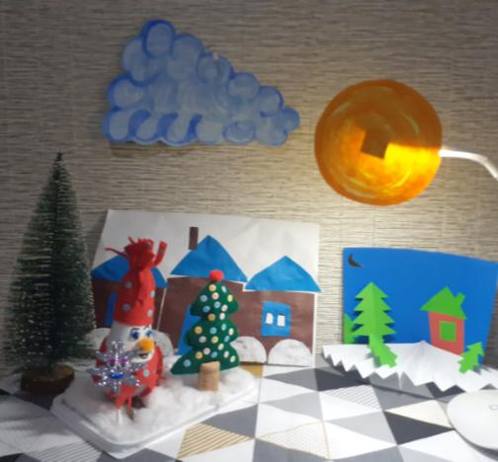

Slide 10
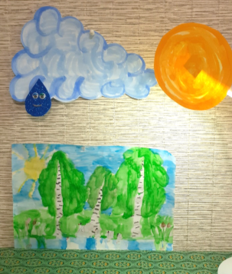
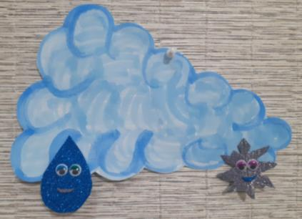

Slide 11
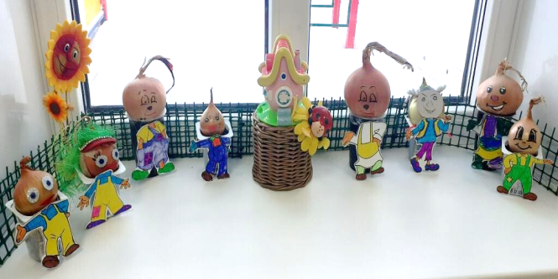
Огород на окне в детском саду, тоже стал экологической сказкой «Огород снова в моде…»
В огороде снова в моде Зелень, овощи сажать!

Slide 12
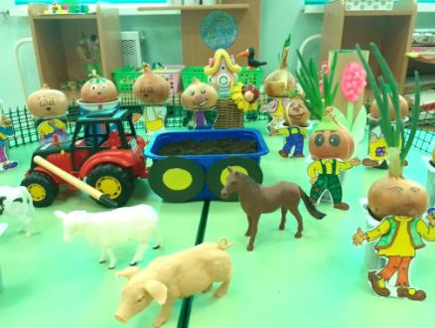
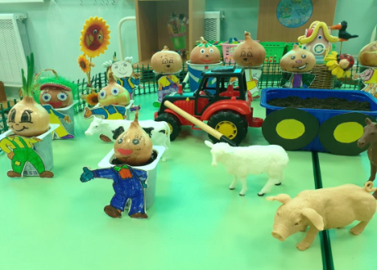

Slide 13
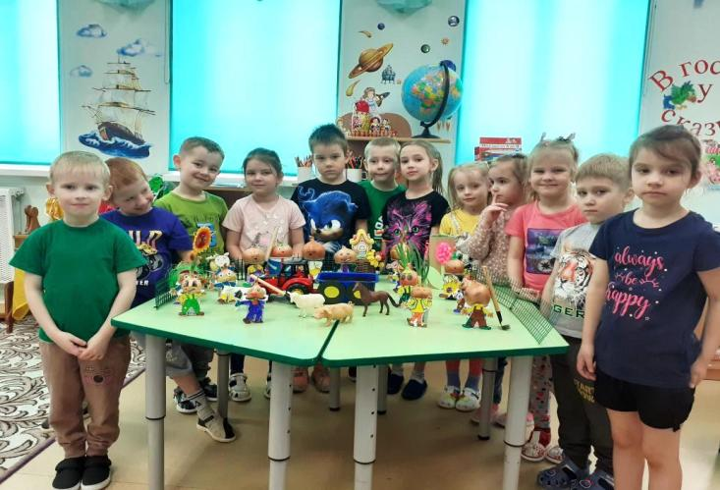

Slide 14
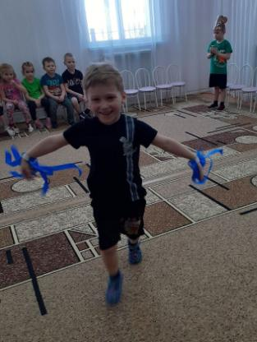
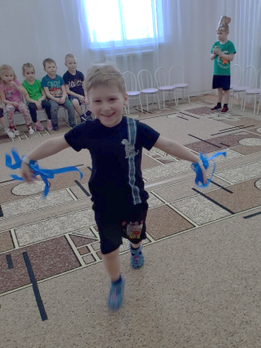
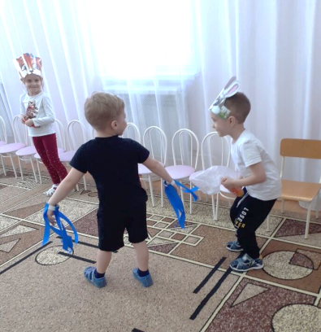
Театрализация экологической сказки «Ручеек».

Slide 15
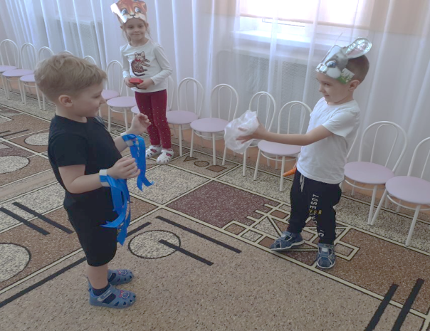

Slide 16
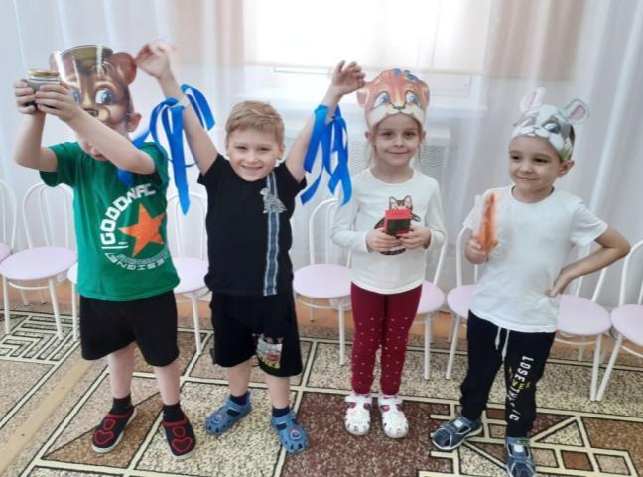

Slide 17
Использование сказок в экологическом воспитании дошкольников, позволяет сделать этот процесс интересным для детей и результативным.
Таким образом, на основе знаний, которые дети получают через экологические сказки, могут быть заложены начальные формы осознанно правильного отношения к природе.

